Slide 1




Datathon Pitch Deck
Ομάδα Στέφανος Κάππας

Slide 2
Teh meaT
Κυκλοφορία αυτοκινήτων στην Θεσσαλονίκη
Βελτίωσα λίγο το πρόγραμμα για την κυκλοφορία των οχημάτων στην θεσσαλονίκη.
Developer
Developer
Developer
Developer
Brief description of Developer's expertise and role in the project.
Brief description of Developer's expertise and role in the project.

Slide 3

Δήλωση Προβλήματος
Αναζήσηση του Link_Id με την μεγαλύτερη συχνότητα καταγραφής.
Αναζήτηση της πιο συχνής κατεύθυνσης των οχημάτων
Τόσο για τον δημοφιλέσετερο δρόμο
Όσο για όλους τους δρόμου
Αναζήτηση της μέσης ταχύτητας των οχημάτων
Τόσο για τον δημοφιλέστερο δρόμο
Όσο για όλους τους δρόμους

Slide 4
Δήλωση Προβλήματος
Αναζήτηση της πιο πρόσφατης ημερομηνίας και ώρας καταγραφής
Αναζήτηση της μεγαλύτερης μέση ταχύτητα των οχημάτος σε όλο το δείγμα.
Αναζήτηση του πλήθους των οχημάτων
Για τον δημοφιλέστερο δρόμο
Για όλους τους δρόμους
Το μέγιστο πλήθος των οχημάτων οποιαδήποτε καταγραφής.

Slide 5
Επιχειρηματική έννοια (Concept)
Αποστολή
Να δώσει λύση στο κυκλοφοριακό με βάση των δεδομένων.
Εμβέλεια
Τεχνολογία
Εντός του νομού Θεσσαλονίκης
Python

Slide 6
ΑποτελέσΜάτα Κονσόλας
Για τον δρόμο με την υψηλότερη καταγραφή Maximum road link = 5 , Direction = from-to , Average speed = 78.10344827586206 km\h, Number of unique datapoints from cars = 34
Για όλους τους δρόμους Generally, the Frequent direction = to-from , Average speed = 77.86046511627907 km\h, Number of unique datapoints from cars = 50
Το Maximum number of unique datapoints from cars αφορά ανά καταγραφή και όχι γενικά. Latest traffic record = 2026-07-19 23:00:00 , Maximum average speed = 105.0 km\h, Maximum number of unique datapoints from cars = 3

Slide 7
Διαγράμματα συσχέτισης
Συσχέτιση του πλήθους των κατευθύνσεων των οχημάτων ανά δρόμο Link_ID
Συσχέτιση του πλήθους των οχημάτων ανά δρόμο Link_ID
Συσχέτιση της μέσης ταχύτητας των οχημάτων ανά καταγραφή ταξινομημένη χρονικά σε αύξουσα σειρά.

Slide 8
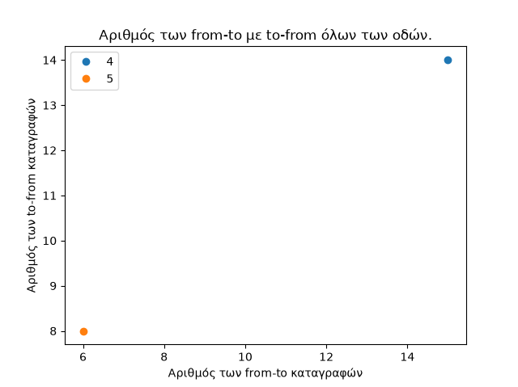
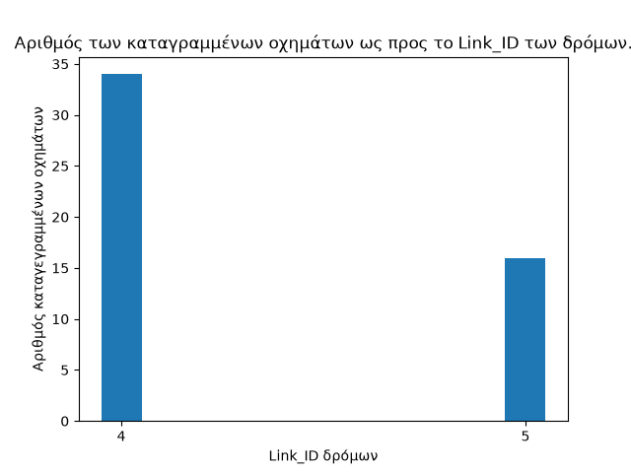
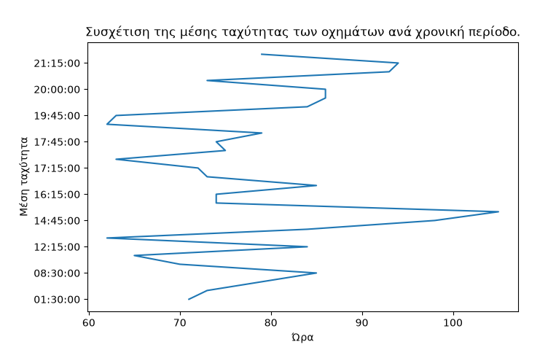

Slide 9
Επισκόπηση λύσης
Καινοτομία
Εφικτότητα
Η λύση που έκανα αφορά στον εντοπισμό των δρόμων με την μεγαλύτερη κυκλοφορική συμφόρηση.
Οι ιδέες μου για αυτή την καινοτομία είναι η αναζήτηση στο google για την καταγραφή των οχημάτων στην Θεσσαλονίκη.
Το πρόγραμμα είναι εφικτό επειδή εάν αλλάξουν τα δεδομένα, μία μικρή αλλαγή θα γίνει (μόνο ως προς την διάταξη των στηλών του πίνακα) και μια χαρά δουλεύει.

Slide 10
Τεχνολογία 1
Τεχνολογία 2
Python 3 στο Visual Studio Code
WPS Spreadsheet για τον χειρισμό των CSV αρχείων με την βοείθεια του notepad++

Slide 11
Πρωτότυπο αρχείο κυκλοφορίας οχημάτων

Slide 12

Αστείο πρωτότυπο

Slide 13


TEH END
Επαφη.
cappasalstefanow@gmail.com

